Slide 1
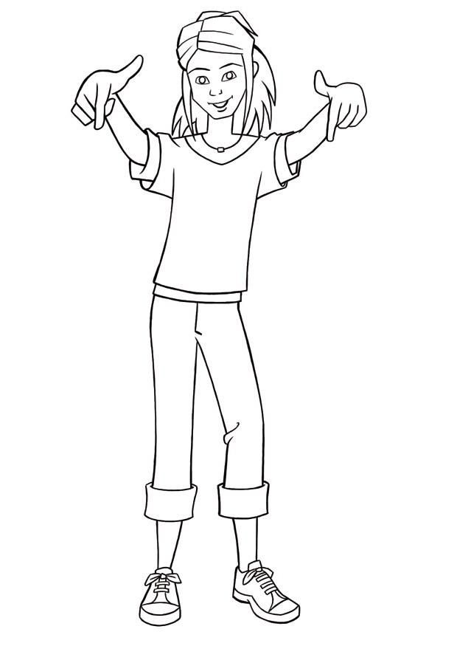
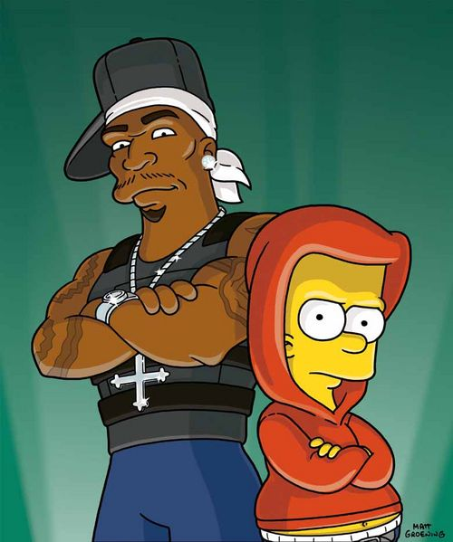
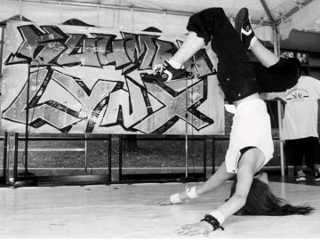

Slide 2
Rap [ræp] ist ein Sprechgesang und Teil der Kultur des Hip-Hop.
To rap (deutsch: ‚klopfen‘ bzw. ‚pochen‘) deutet die Art der Musik und des Sprechgesangs an.
von engl. fließen; ist das Zusammenspiel von
Stimme, Beat, Melodie, Betonung, Text und
Aussprache des Rappers
→ Fantastische Vier: „Hip-Hop-Musik“,
LB 114: Versuche den Flow zu finden und den Text zu rappen!

Slide 4
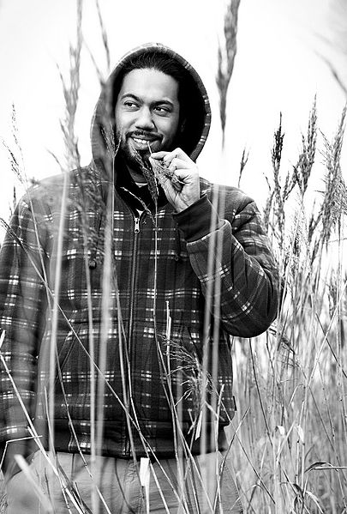
Deutsche Rapper
THEMEN?
SPRACHE?
OUTFIT/ STYLE?
Bushido: Alles wird gut! http://www.youtube.com/watch?v=Sa5fqBVISmU&feature=related
Fler: Das alles ist Deutschland (feat. Bushido) http://www.youtube.com/watch?v=SapMxGokXMc&feature=related
Samy Deluxe: Weck mich auf http://www.youtube.com/watch?v=zIrrURh8urk

Slide 5
Mein Land/ meine Heimat/ Lebenswelt,
Kritik an der Gesellschaft,
meine Situation, meine Gefühle
ZIEL: EIGENE RAPTEXTE RAPPEN
Jugendsprache: Metaphern,
Schimpfwörter, Redewendungen,
Anglizismen und Fachsprache
Coole Klamotten,
HipHop-Bewegung,
Rapper-Gestik, cooler Ausdruck, international

Slide 6
+
Ein interkulturelles Beteiligungsprojekt von

Slide 7
Übersetzung der RapNation-Texte ins Portugiesische
Was erfahren wir über die Geschichte, Lebens- und Gefühlswelt der Jugendlichen?
Vorüberlegungen für eigene Raps mit den Zielen: evtl. Auswahl für RapNation von Klaus Gelhaar und Aufnahme von RapTurma 8R2

Slide 8
DU HEIMAT DU WELT DU DU ZUHAUSE DU LEBEN DU
1. Was ist Heimat für dich? (LB 43)
Schreibe eine persönliche Definition über die Begriffe „Heimat“ und „Zuhause“.
2. Identitätszwiebel und Powerflower
Denke über dich selbst, dein Leben und was dir wichtig ist nach.
3. Die Welt von Straßenkindern (LB 26)
Gestalte ein A4-Blatt, auf dem du in wenigen Sätzen deine Stimmung oder Einstellung zum Leben ausdrückst oder etwas in deinem Leben kritisierst, was nicht so gut ist. Klebe neben den Text ein passendes Foto von dir.

Slide 9
Cool sprechen und schreiben - Jugendsprache
LB 126
AH 53

Slide 10
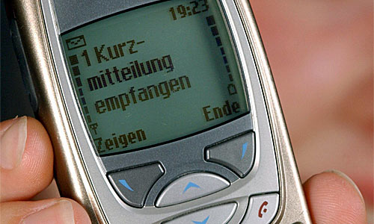
Dein Rap
Schreibe einen Rap als eine Art akustischer SMS. Drücke darin aus, was dich betrifft!
Übe deinen Rap und finde den richtigen Flow zum Brasilien-Playback von Löwenhertz.

